Slide 1
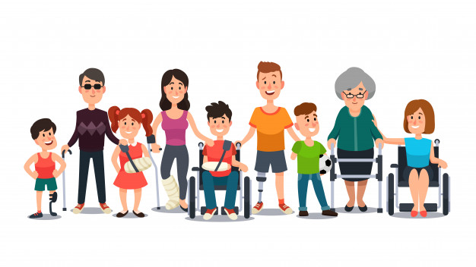
Material necessário:
1 cadeira
1 pacote de 1kg (ex. arroz) ou garrafa de água de 1l
6 meias (3 da mesma cor)
1 bola pequena de papel
4 folhas de papel
O Desporto é para todos!

